Slide 1

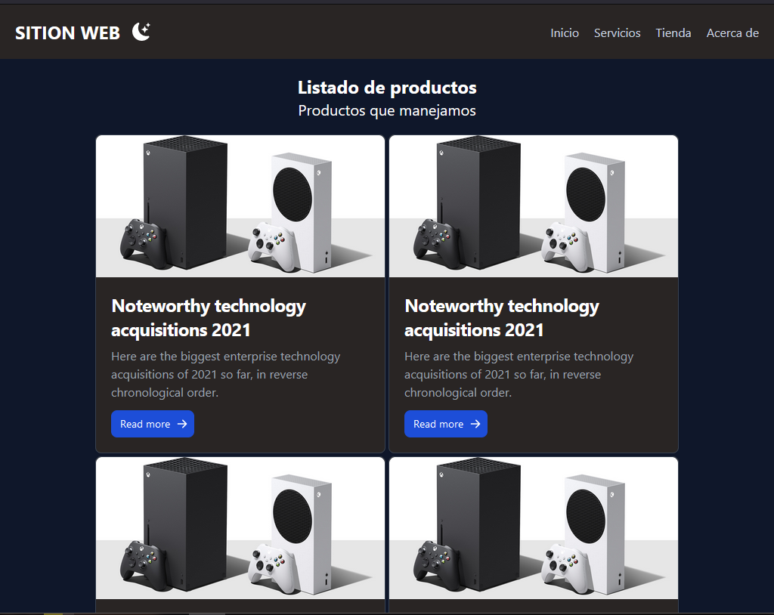
Ejemplo diseño web con Tailwind

Slide 2
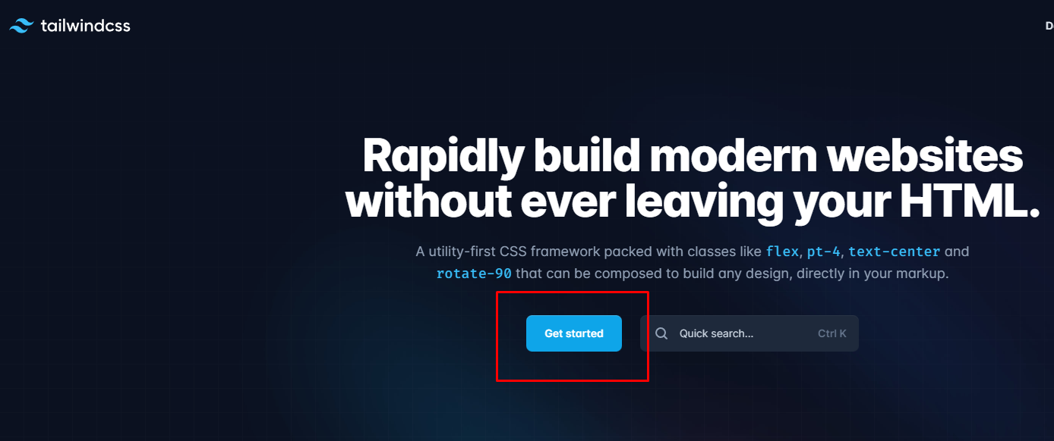
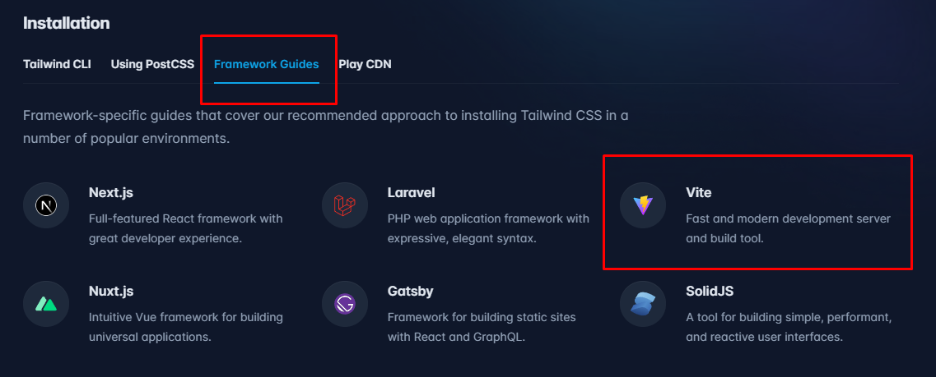
Instalación de Tailwind
Buscar la página de Tailwind y buscar el boton “Get started”
En la pestaña de guia de Frameworks, buscar Vitejs

Slide 3
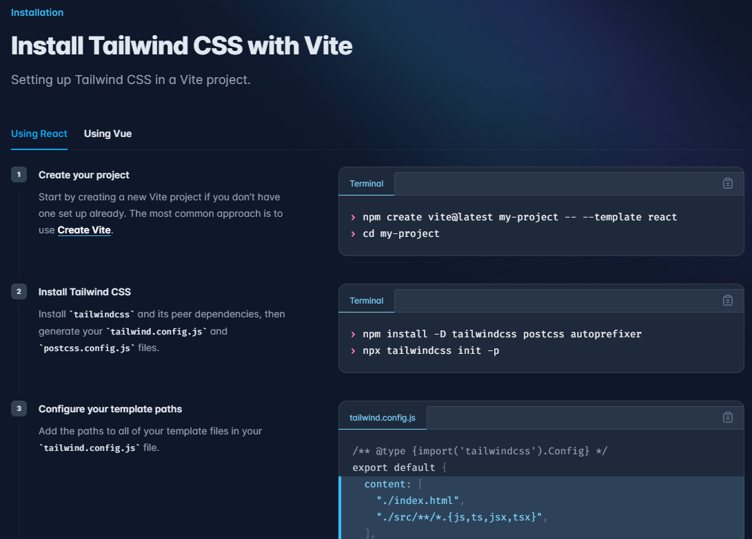
Instalación de Tailwind
- Seguir las instrucciones de la página de Tailwind

Slide 4
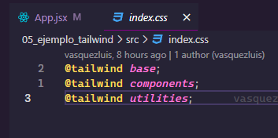
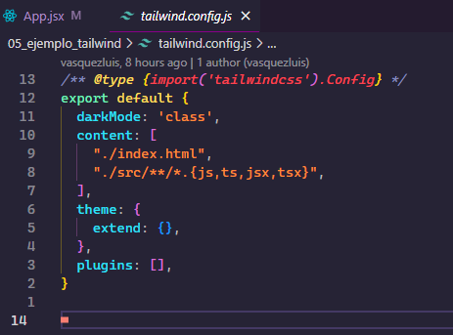
Configuración de Tailwind
La unica configuracion de CSS que se necesita es el index.css
Dentro de la configuración de Tailwind, se habilita el modo oscuro con: darkMode: “class”

Slide 5
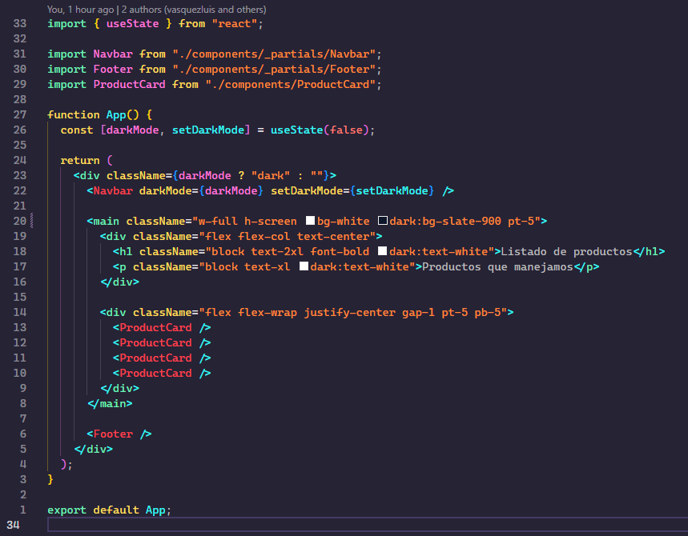
Uso de Tailwind
Lo que se necesita para crear estilos con Tailwind es aplicar los estilos dentro de las clases de las etiquetas, con className.
Un ejemplo: El equivalente de background: white es bg-white
Otro ejemplo: padding-top: 20px es pt-5

Slide 6
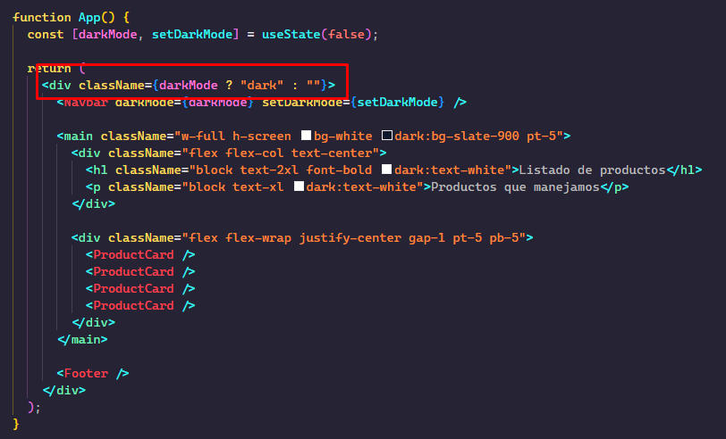
Modo oscuro
- Para usar el modo oscuro se debe habilitar la clase “dark” en un contenedor principal, usando un estado de React.

Slide 7
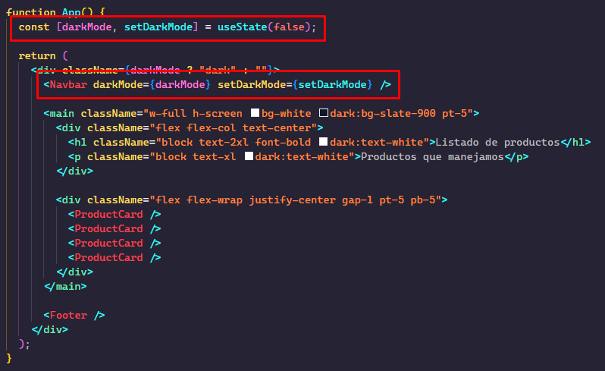
Modo oscuro
Usando un botón podemos cambiar entre modo normal y modo escuro
En este ejemplo el botón está en un componente Navbar, por lo cual el estado y la función que lo controla se pasan como props al componente.

Slide 8
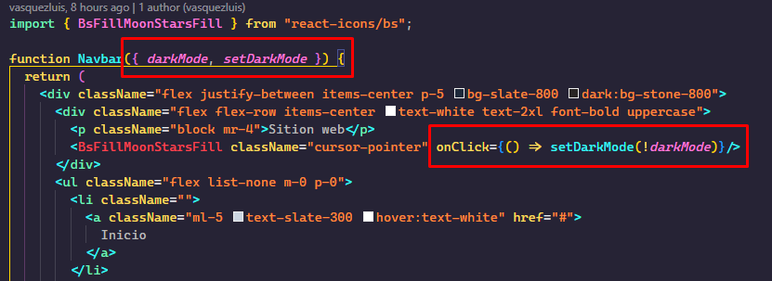
Modo escuro
En el componente Navbar se recuperan tanto el estado y la función que controla el estado del modo oscuro.
Usando un botón o un icono de “react-icons” podemos cambiar el estado para usando una función “onClick”

Slide 9
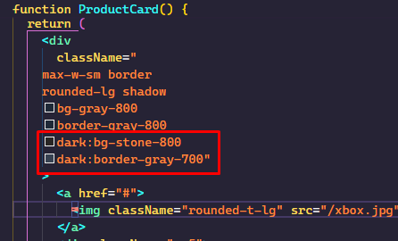
Uso del modo oscuro
Para usar el modo oscuro basta con anteponer el prefijo dark: antes de cualquier estilo que queramos aplicar.
Por ejemplo bg-gray-800 se aplica en el modo normal, pero cuando el modo oscuro esté active, dark:bg-stone-800 se activa

